Slide 1
Презентация по лабораторной работе №14
Именованные каналы
Смирнов Д.Р.
5 мая 2004
Российский университет дружбы народов, Москва, Россия Факультет Физико-математических и естественных наук
1/9

Slide 2
Информация

Slide 3

Докладчик
Смирнов Дмитрий Романович
бакалавр направления компьютерная и информационные науки
ученик кафедры информационных технологий
Российский университет дружбы народов
dsmirn2018@gmail.com
2/9

Slide 4
Вводная часть

Slide 5
Цели и задачи
Приобретение практических навыков работы с именованными каналами.
3/9

Slide 6
Ход работы

Slide 7
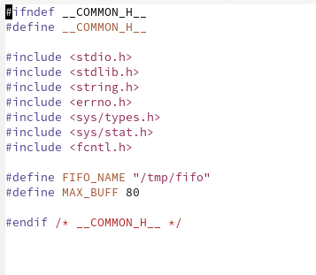
Файлы программы
Я создал каталог 14 и в нем создал файлы: client.c, client2.c,common.h,server.c. Основы для программ я взял с файла для лабораторной. Файл server отвечает за создание сервера для работы. Файл common.h содержит все используемые библиотеки. Файл client2.c, client.c содержит код для работы пользователей.
4/9

Slide 8
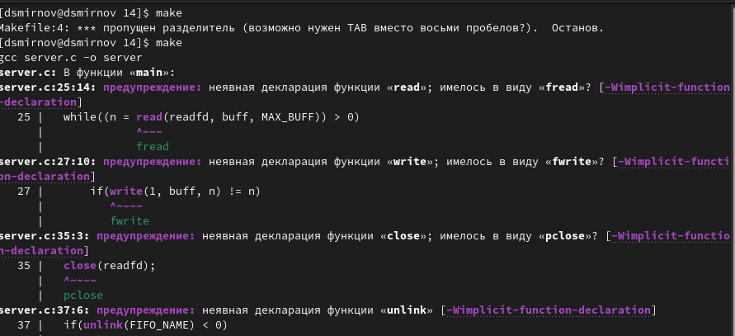
Файл Makefile
Код для файла makefile создает сами программы. Когда у нас написаны текстовые файлы, makefile создает программы.
5/9

Slide 9
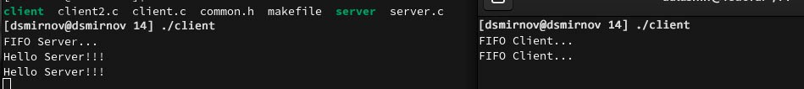
Запуск программ
Программы я запускаю с двух консолей. Так как программа расчитана для двух пользователей, то я имитирую второго пользователя второй консолью.
6/9

Slide 10
Результаты

Slide 11
Вывод
Я приобрел практические навыки работы с именованными файлами.
8/9

